Slide 1





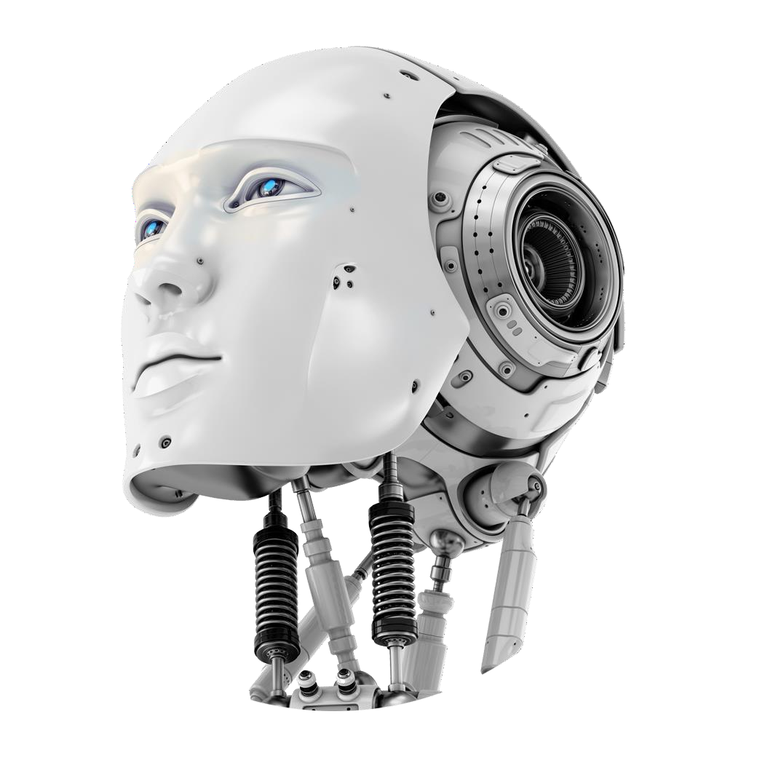


Проект ранней̆ профессиональной̆ ориентации «Билет в будущее» для учащихся 6-11 классов

Slide 2

Пивоварова Оксана
региональный координатор проект «Билет в будущее»-89895059605

Slide 3
СЦЕНАРИЙ УЧАСТИЯ
Диагностики
1 2
3
4
…
Практические мероприятия
1
2
Рекомендации

Slide 4
СЦЕНАРИЙ УЧАСТИЯ
Участник проходит тестирование, хочет увидеть результат
Согласие родителя, участие ребенка
в мероприятии
Участник выбирает мероприятие, хочет записаться
Регистрация родителя через Госуслуги, подтверждение кабинетов
Система предлагает пройти быструю регистрацию
(e-mail, соцсети)
Родитель открывает свой ЛК, подтверждает или дополняет записи о данных ребенка
Система просит зарегистрировать родителей и дает ссылку для регистрации

Slide 5























Совместный выбор будущей профессиональной траектории ребенка
Возможность осуществлять собственного ребенка по Проекту
мониторинг
движения
Возможность проведения рефлексии с собственным ребенком

Slide 6





























Доступ к кабинету ребенка
Просмотр результатов прохождения теста ребенком
Запись ребенка на практические мероприятия
Отмена записи на практическое мероприятие
Просмотр итогов пройденного практического мероприятия
Получение обратной связи по мероприятиям
Просмотр рекомендаций после прохождения мероприятия

Slide 7








МАТЕРИАЛЫ ПО РЕФЛЕКСИИ
ВИДЕОКУРСЫ
КАРТА ПРОФЕССИЙ ЧАТ-БОТ
ЭКСКУРСИЯ ПО ПЛОЩАДКЕ ПРАКТИЧЕСКИХ МЕРОПРИЯТИЙ СКРИПТ ПО ОКАЗАНИЮ ПОМОЩИ РЕБЕНКУ
ДОСТУПНОЕ ЗНАКОМСТВО С ТЕСТИРОВАНИЕМ
ОБРАТНАЯ СВЯЗЬ О ПРОЕКТЕ

Slide 8
ДИАГНОСТИКИ
Неавторизованный пользователь
Авторизованный пользователь
Свободный выбор
Сайт
Личный кабинет
Карта профессий
Оценка нескольких параметров
Сохранение в цифровом профиле участника результатов
диагностики, пройденной до момента регистрации
Легкий игровой формат

Slide 9
ДИАГНОСТИКИ
Экспресс-тест на интерес к профессиональным сферам
Экспресс-тест на интерес к условиям труда
Экспресс-тест на интерес к перспективным профессиям
Игровая новелла на интерес к условиям труда и определение уровня осознанности Игровая новелла на определение гибких навыков и интереса к бизнес-сфере
Тест на гибкие навыки и интересы к сфере IT
Диагностики 2019 года: сферы интересов, готовность к выбору (осознанность)

Slide 10
ДИАГНОСТИКИ
Геймифицированная диагностика soft-skills
Игровая диагностика на определение и интересов к современным профессиям Интерактивная игровая диагностика определения интересов к проф.компетенциям
Диагностики 2019 года: владение гибкими навыками, знания о проф.компетенциях

Slide 11



КОМПЕТЕНЦИИ
135
компетенций
Условно приняты:
14 компетенций регионов
1 компетенция партнера

Slide 12
ПРАКТИЧЕСКИЕ МЕРОПРИЯТИЯ
Профессиональная проба
– ключевой формат мероприятий в 2020 году
Погружение в реальную профессиональную деятельность
Практическая проверка знаний и навыков, их оценка и самооценка
Живое общение
с наставником – носителем проф. компетенции
Рефлексия полученного опыта и формирование отношения к компетенции

Slide 13
ВЫДАЧА РЕКОМЕНДАЦИЙ
Где работать
Описание карьерных траекторий и партнерские программы (курсы, стажировки и т.п.)
Где и как учиться
Близкие интересам участника специальности в СПО, вузах, на курсах ДПО, профили обучения
Как продолжать выбирать
Marketplace: дополнительное образование, пробы, кружки, олимпиады, проф.смены и т.п.
Площадки
Регион
Партнеры

Slide 14
ВЫДАЧА РЕКОМЕНДАЦИЙ
Регион
Учебные заведения ПО: специальности
ДПО, курсы, профориентационные программы
Профильные школы
Площадка
  Курсы, кружки, профориентационные программы
  Специальные мероприятия, профильные смены
  Онлайн-ресурсы
Общие требования
    Четкое соответствие структуре, направленной Союзом
    Актуальность и доступность (территориально, материально)
    Прямое соответствие компетенции/профессии

